Slide 1
چهار ویژگی مهم معلمان، مدیران اولیاء، ‌شایسته جامعه تعلیمات اسلامی

Slide 2
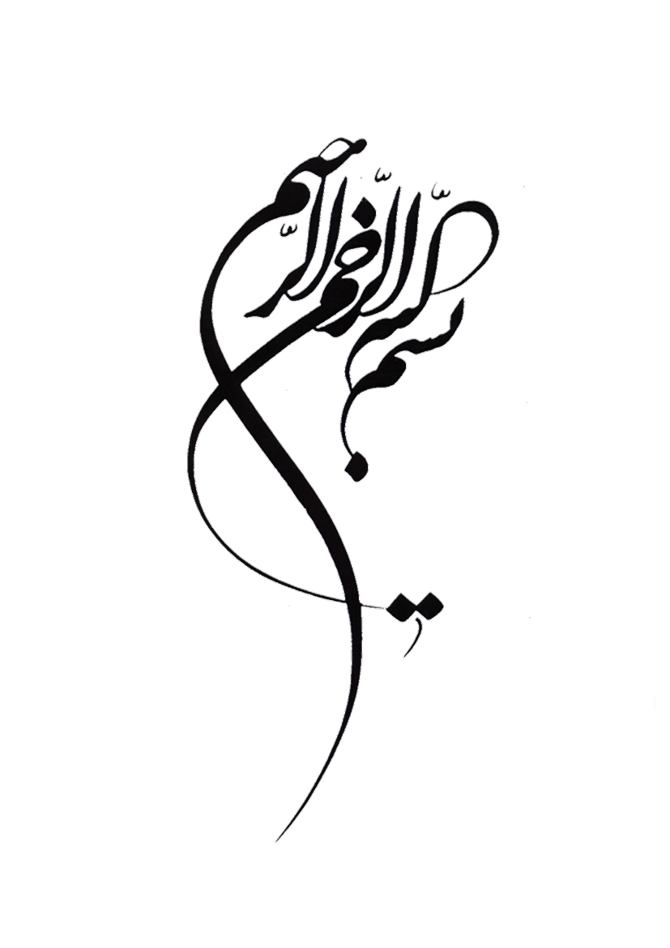

Slide 3
1. خود نمایی نمی کنند:
دوره خودنمایی به واسطه ی مدرک و تحصیلات گذشته است. آنان غرور خود را پشت در محل کارشان جا می گذارند ، مدرک یک مهارت، اما فهمیده بودن با حیاء ‌بودن یک فضلیت.

Slide 4
2. خود رأی نیستند:
مدیران و معلمان گذشته در مورد تک تک قدم های کارمندان خود فرمایشات لازم را صادر می کردند و آخر هر هفته به خاطر پیروی از دستورات به کارمندشان پاداش می دادند. این دوران تمام شده است. جهت های اصلی تیم توسط رهبر تعیین می شود، اما چگونگی رسیدن به این چشم انداز نیازمند درونداد فراهم شده توسط کارمندان خواهد بود.

Slide 5
3.مخاطبین خودشان را به ارائه ی ایده هایشان تشویق می کنند:
رهبران بزرگ نظرات و ایده های هرکسی از هر سطحی را محترم می شمارند.

Slide 6
4. از نشان دادن آسیب پذیری نمی هراسند:
بزرگترین راهبران امروز، خود را دانای کل همه امور نمی دانند، رهبران امروز این توانایی را دارند که بگویند،‌نمی دانم.
امرزو اگر رهبری بگوید پاسخ سوالی را نمی داند، مردم دورش جمع می شوند و سعی می کنند در پیدا کردن آن پاسخ، به او کمک کنند

